Slide 1
Solución de negocio AENA
Optimizar costes operativos
Indemnizaciones por retrasos
Predecir retrasos en los vuelos y los beneficios que ofrece para Aena España y stakeholders.
Javier Tejero

Slide 2
El problema
7.000 VUELOS DIARIOS EN EUROPA.
Los retrasos en los vuelos causan problemas operativos para el aeropuerto.
Hay pérdidas económicas para Aena España.
Altos costes por indemnizaciones y denuncias.
Los retrasos en los vuelos generan insatisfacción en los clientes.

Slide 3
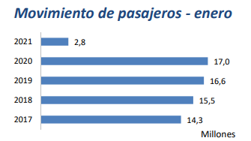
Incentivar la movilidad nacional
En enero de 2021 se movieron en los aeropuertos españoles un total de 2,8 millones pasajeros, lo que supuso una bajada del 83,4% respecto al mismo mes del año anterior.

Slide 4
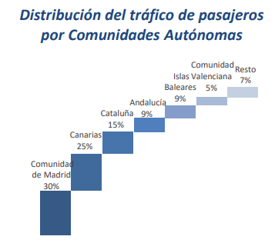
Madrid, Barcelona y Gran Canaria conjuntamente supusieron el 53,0% del total de movimientos de pasajeros en los aeropuertos españoles.

Slide 5

Nuestra Solución
Conocer con antelación retrasos y precisión si un vuelo llegará tarde o no.
Mediante variables relevantes para hacer predicciones precisas.
Anticipar retrasos para toma de medidas preventivas.

Slide 6
Resultados del modelo
Servicio más puntual, fiable y transparente a sus clientes.
Optimización de la gestión y coordinación de los recursos humanos
Soluciones rápidas y personalizadas.
Satisfacción y fidelización de los pasajeros
Mejora de la imagen y la reputación de Aena

Slide 7

Acciones y decisiones
Reasignar recursos para prevenir o abordar retrasos.
Informar a los pasajeros y a las aerolíneas sobre posibles retrasos y medidas tomadas.
Modificar rutas u horarios para evitar o reducir retrasos.
Coordinarnos con otros aeropuertos o proveedores para agilizar las operaciones.

Slide 8
Consecuencias para Aena España
Puede generar ventajas competitivas sobre otros aeropuertos o aerolíneas.
Nuestro modelo puede aumentar la eficiencia y rentabilidad de Aena España.
Puede contribuir a la sostenibilidad y responsabilidad social de Aena España reduciendo residuos y emisiones.
Puede mejorar la imagen y reputación de Aena España entre clientes y partners.

Slide 9

Conclusión
La solución ML puede predecir retrasos con alta precisión y recuperación.
Esto nos permite tomar medidas preventivas y optimizar recursos para mejorar la operación del aeropuerto y la satisfacción de los clientes y partes interesadas.
Las consecuencias para Aena España son numerosas y positivas, haciendo de esta una inversión valiosa.

Slide 10

Preguntas y comentarios
No dude en ponerse en contacto con nosotros para obtener más información u oportunidades de colaboración.
Gracias por su atención, ¿tiene alguna pregunta o comentario?

Slide 11
Gracias por su tiempo 😊

